Slide 1
第2节 有机化合物的结构与性质 课时1

Slide 2
1.了解碳原子的成键特点和成键方式的多样性,认识有机化合物种类繁多的原因；
2.了解单键、双键和三键的特点,知道碳原子的饱和程度对有机化合物的性质有重要影响；
3.理解极性键和非极性键的概念,知道共价键的极性对有机化合物性质有重要影响。

Slide 3
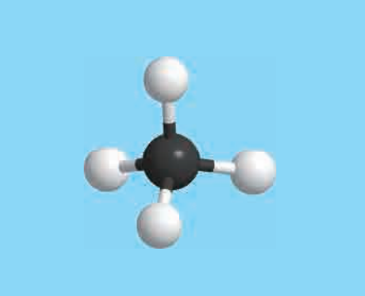
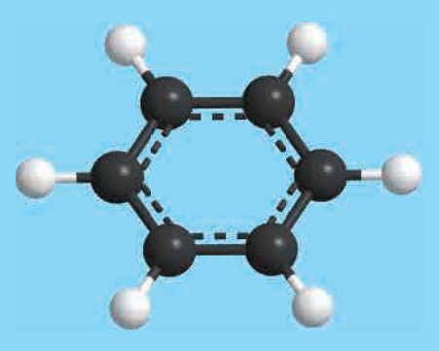
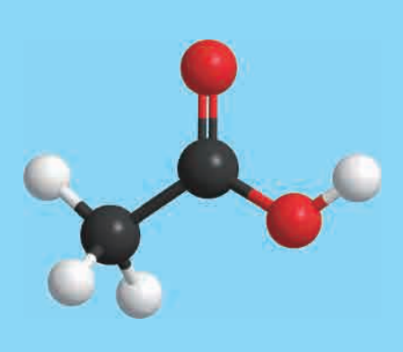
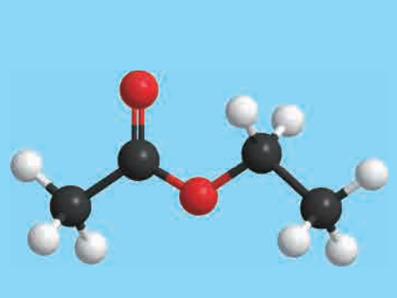
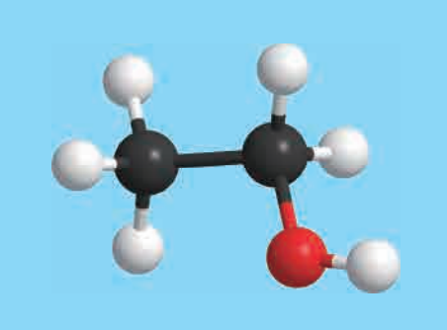
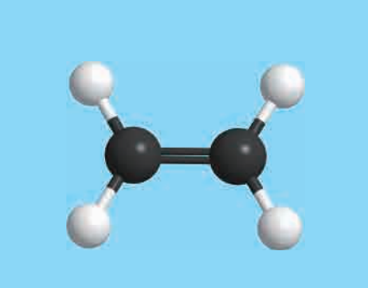
联想 · 质疑
联想 · 质疑
甲烷
苯
乙酸
与NaOH溶液反应
取代反应
取代反应
酯化反应
乙酸乙酯
乙醇
乙烯
加成反应
与钠反应
水解反应
氧化反应
与酸性KMnO₄溶液反应
酯化反应
“结构决定性质，性质反映结构”
有机化合物中碳原子的成键方式和官能团是如何影响有机化合物的性质的呢？

Slide 4
一、碳原子的成键方式
交流 · 研讨
交流 · 研讨
下列分子中，与碳原子成键的分别是什么原子？碳原子的成键数目是多少？碳原子的成键情况有何特点？

Slide 5
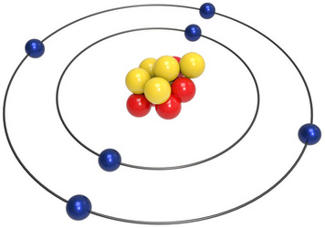
1.碳原子的结构特点及成键方式
形成4个共价键
有机化合物种类繁多的原因之一
碳原子间可形成链状或环状结构。
碳原子间可以形成单键、双键、三键。
碳原子除了彼此间成键外,还可以与其他元素的原子成键。

Slide 6
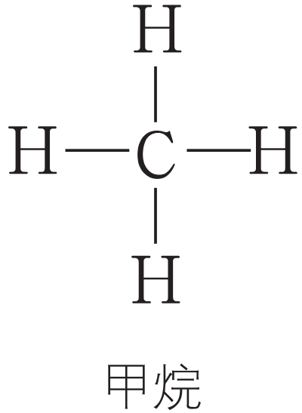
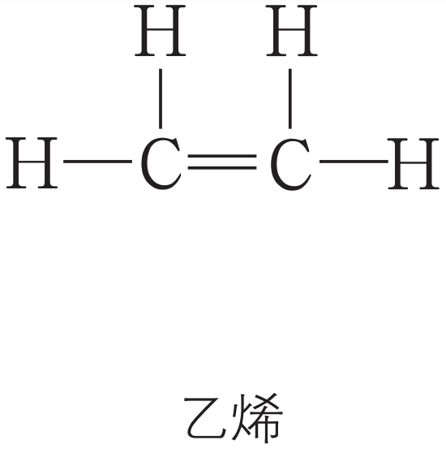
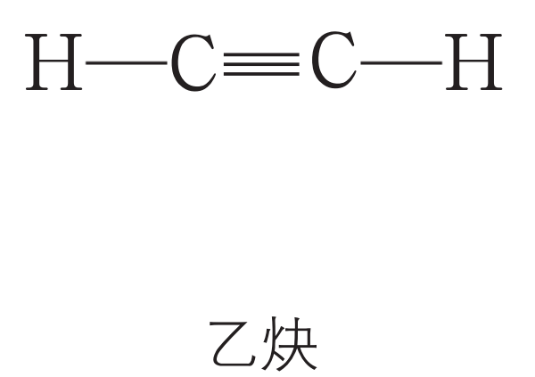
2.单键、双键和三键
四个单键
一个双键和两个单键
一个三键和一个单键
烷烃分子中的每个碳原子都与四个原子形成共价键（单键），在化学反应中碳原子原有的单键断裂后才能结合其他的原子或原子团，生成新的化合物。

Slide 7
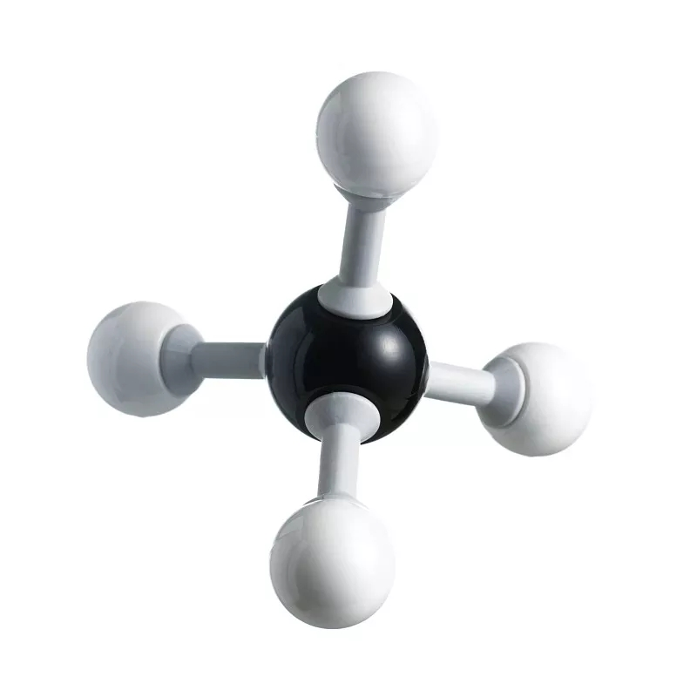
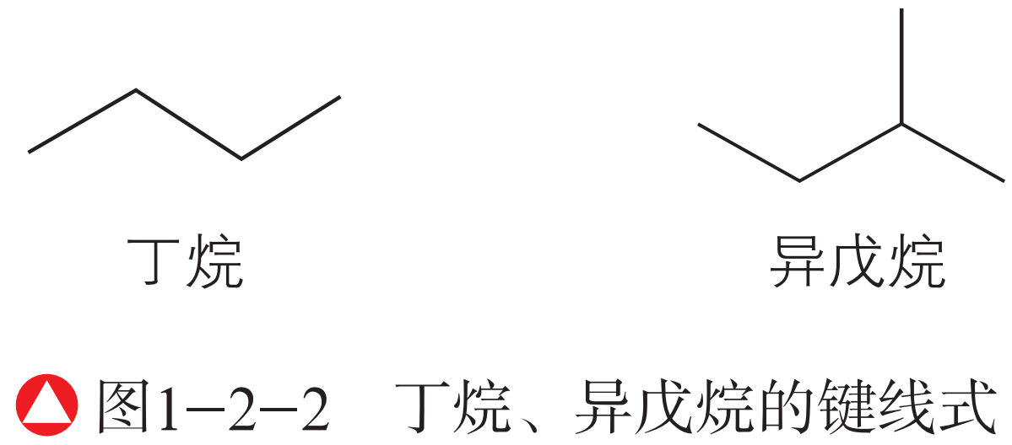
(1)甲烷分子
其他烷烃分子中碳原子的成键方式都与甲烷分子中碳原子的成键方式相似，分子中的碳链呈折线形。
109°28ˊ
正四面体结构

Slide 8
思考与交流
已知甲烷分子中的两个氢原子被两个氯原子取代后的结构只有一种,能否证明CH₄的空间构型是正四面体结构,而不是平面结构?
能,因为如果CH₂Cl₂的空间结构为平面形的话应存在两种结构:
Cl
Cl
H—C—H
H—C—Cl
Cl
H

Slide 9
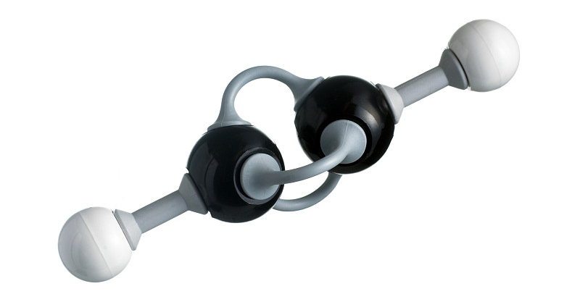
(2)乙烯分子
(3)乙炔分子
H
H
120°
平面结构
180°
直线形结构
120°
C
C
H
C
C
H
H
120°
H
133pm
120pm
乙烯分子结构示意图
乙炔分子结构示意图
[思考] 分子中最多几个原子共平面？
CH C—CH₃
最多5个原子共平面

Slide 10
(2)乙烯分子
(3)乙炔分子
H
H
120°
平面结构
180°
直线形结构
120°
C
C
H
C
C
H
H
120°
H
133pm
120pm
乙烯分子结构示意图
乙炔分子结构示意图
[思考] 分子中最多几个原子共平面？
CH₂ CH—CH CH₂
最多10个原子共平面

Slide 11
乙烯（C₂H₄）和乙炔（C₂H₂）分子分别含有碳碳双键和碳碳三键，和乙烷（C₂H₆）相比它们的含氢数目都减少了，因此碳碳双键和碳碳三键称为不饱和键。
CH₂ CH₂
+Br—Br CH₂ CH₂
1， 2—二溴乙烷
Br
Br
加成反应
Br
Br
CH CH
+2Br—Br
H—C C—H
1， 1， 2， 2—四溴乙烷
Br
Br

Slide 12
通常，若有机化合物分子中有不饱和键，在加成反应中反应活性较强，双键或三键中有部分键容易断裂，双键或三键两端的碳原子还可以再结合其他原子或原子团。
O
催化剂
加成反应
CH₃—C—H＋H₂ CH₃—CH₂—OH
∆
有机化合物的化学性质除了取决于分子是否含有不饱和键外，还与键的极性密切相关。

Slide 13
3.极性键和非极性键
(1)极性键
质子数不同
不同元素的两个原子成键时，共用电子将偏向吸引电子能力较强的一方所形成的共价键是极性共价键，简称为极性键。
(2)非极性键
同种元素的两个原子成键时，共用电子不偏向任何一方，参与成键的两个原子都不显电性，所形成的键是非极性共价键，简称非极性键。

Slide 14
共价键极性的判断和比较
利用元素的电负性数值可以判断和比较键的极性。电负性是表示元素原子在成键时吸引电子能力强弱的一种标度。电负性数值越大，元素原子在成键时吸引电子的能力就越强；成键两元素电负性数值相差越大，键的极性就越强。
元素 | H | C | N | O | F | S | Cl
电负性数值 | 2.1 | 2.5 | 3.0 | 3.5 | 4.0 | 2.5 | 3.0

Slide 15
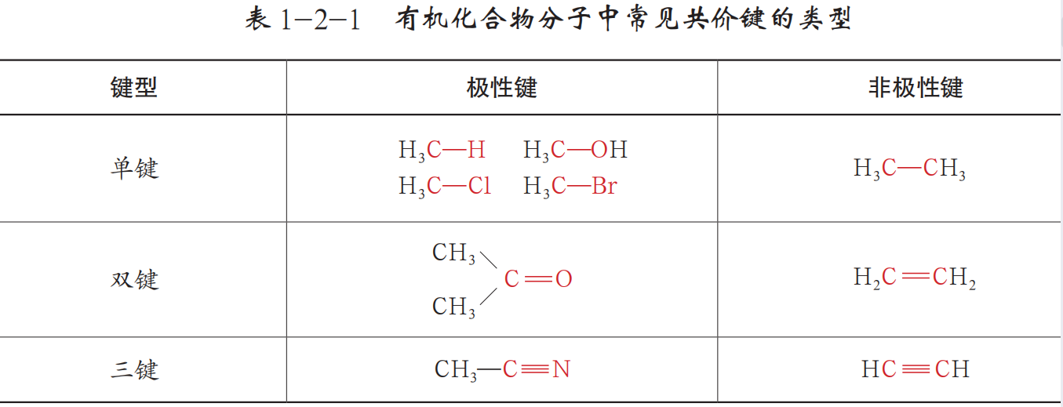
【注意】键的极性并不是一成不变的，受分子中邻近基团或外界环境的影响，键的极性及强弱程度可能会发生变化。

Slide 16
在研究有机化合物时，可以根据成键两原子吸引电子能力的差异判断键的极性，进而分析和预测有机化合物分子的反应活性部位（在反应中的断键部位）。
H
Cl
CH₃—CH₂
光照
+Cl₂
CH₃—CH₂ +HCl

Slide 17
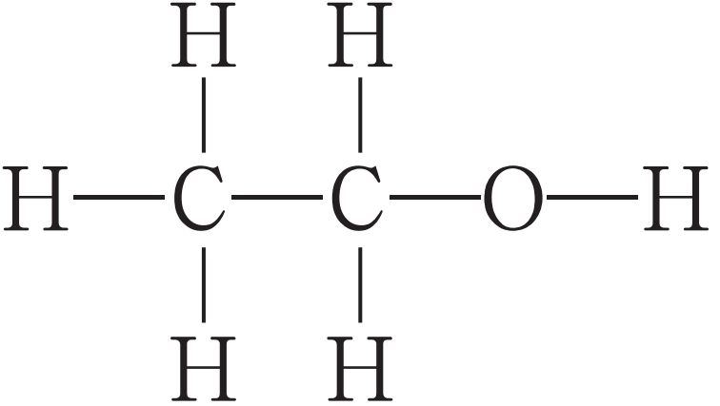
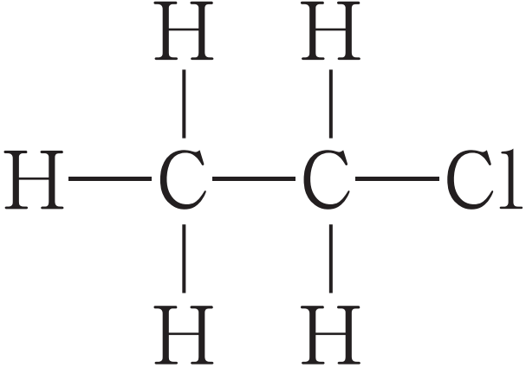
交流 · 研讨
交流 · 研讨
乙醇和氯乙烷分子的结构式分别为 、 。
请利用碳原子成键方式的有关知识，分析和预测乙醇和氯乙烷分子在反应中可能的断键部位。
判断分子中是否有不饱和键
分析角度
寻找分子中有极性的化学键

Slide 18
H
H
H
H
2
H
C
C
O
＋2Na
C
C
＋H₂↑
H
2
H
O
Na
H
H
H
H
H
H
H
O
催化剂
2
H
C
C
O
H
2
H
C
C
H
＋2H₂O
＋O₂
△
H
H
H
H
H
H
H
C
C
O
浓硫酸
H
CH₂ CH₂
＋H₂O
170℃
H
H

Slide 19
【练一练】
1.下列说法不正确的是( )
A.只有成键两原子为同种元素的原子,才有可能形成非极性键
B.极性键中吸引共用电子能力强的原子带部分正电荷
C.键的极性除受成键原子吸引共用电子能力的强弱影响,还受邻近原子团的影响
D.不同元素原子的核内质子数不同,核对外层电子吸引作用的强弱程度就不同
B

Slide 20
2.下列说法中正确的是( )
A.烷烃中只可能存在碳碳单键和碳氢单键
B.烯烃中的碳碳双键是完全相同的两个键
C.烯烃和炔烃中所有的碳原子都是共面的
D.烯烃和炔烃都能与氯气发生加成反应生成氯代烃和氯化氢
A
3.下列化合物的分子中,所有原子可能共平面的是( )
A.甲苯 B.乙烷
C.丙炔 D.1,3-丁二烯
D

Slide 21
4.下列叙述正确的是( )
A.CO₂分子内存在着非极性键
B.C₂H₄分子中一定存在双键
C.含有双键的有机化合物分子中所有原子共平面
D.烷烃分子中一定存在非极性键
B
5.下列分子中,既具有极性键又具有非极性键的分子是( )
A.CH₂Cl₂ B.HCHO
C.H₂O D.CH₂=CH—CH₃
D

Slide 22
碳原子的结构特点及成键方式
碳原子的
成键方式
空间结构
单键、双键和三键
饱和键与不饱和键
极性的判断——电负性
极性键与非极性键
分析和预测有机化合物分子的断键部位

